Slide 1
المحاضرة 2
وحدات الادخال والاخراج
وحدات التخزين الخارجية
البرمجيات

Slide 2
وحدات الادخال
Input Units

Slide 3
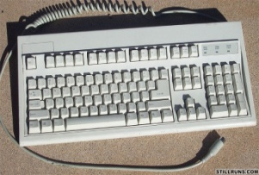


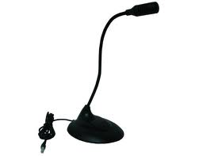
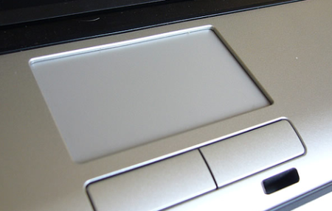
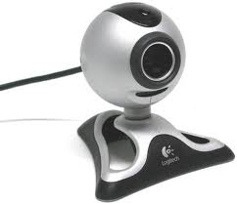
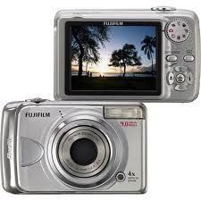
Input Unitsوحدات الإدخال
لوحة المفاتيح Keyboard
الفأرة Mouse
الماسح الضوئي Scanner
الادخال بلمس لوح خاص Touch Pad
الميكرفونMicrophone
الكاميرا الرقمية Digital Camera
كاميرا الويبWeb Camera

Slide 4
الفارةMouse
لوحة المفاتيح
Keyboard
تحتوي على مفاتيح خاصة للحروف الهجائية وحروف الترقيم ومفاتيح اختيارية خاصة تسمى مفاتيح الوظائف Function Keys.
لوحة المفاتيح اللاسلكية Wireless Keyboard تعمل كجهاز تحكم عن بعد تستقبل اشارات من لوحة المفاتيح ويرسلها إلى CPU مباشرة.
الفارة Mouse عبارة عن علبة بلاستيكية في اسفلها عجلة، وعندما يتم تحريك الفارة تتحرك العجلة وترسل نبضات كهربائية الى الحاسوب
الفارة اللاسلكية Wireless Mouseتستخدم الاشعة تحت الحمراء او اشعاعات الراديو في ارسال الاشارات للحاسب.

Slide 5
وحدات الاخراج
Output Units

Slide 6
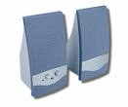
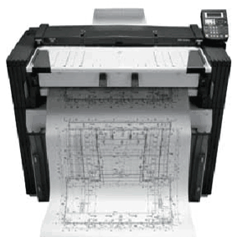
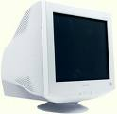
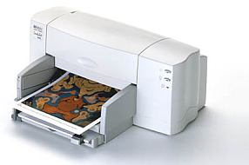
Output Unitsوحدات الإخراج
الراسمات
Plotters
السماعات
Speakers
شاشة العرض
Monitor
الطابعة
Printer

Slide 7
وحدات التخزين الخارجية
External Memory Units
تستخدم لتخزين البيانات و يمكن استرجاعها إذا طلب المستخدم وهي وحدات لا تفقد محتوياتها عند إيقاف التشغيل. لكل وحدة تخزين مشغل خاص Drive.

Slide 8
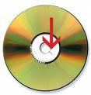
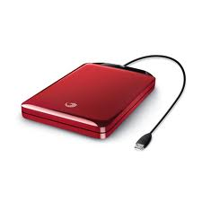
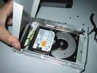

أنواع وحدات التخزين
الخارجية
USB Flash Drivers
الأقراص الضوئية
Optical Disks
الاقراص الصلبة الخارجية
External Hard Disks
الأقراص الصلبة الداخلية
Internal Hard Disks
القرص الرقميDVD

Slide 9
ينقسم القرص الضوئي إلي:
1- أقراص مدمجة قابلة للتسجيل عليها لمرة واحدة Compact Disk – Recordable (CD – R):
  قابلة للكتابة عليها مرة واحدة باستخدام مشغلات خاصة. ثم تسمح بقراءة محتوياتها فقط.
2- أقراص مدمجة قابلة للقراءة و الكتابة Compact Disk – Rewritable
(CD – RW):
  يمكن القراءة و الكتابة عليها كما يمكن مسح البيانات المسجلة عليها و الكتابة عليها مرة اخرى.

Slide 10
العوامل المؤثرة على أداء الحاسوب
اي سرعة انجاز CPU للتعليمات.
تردد الساعةClock Speed : كلما زاد تردد الساعة كلما زادت عدد التعليمات التي ينفذها المعالج.
حجم ذاكرة الوصول العشوائي RAM : علاقة طردية كلما زادت سعة ذاكرة الوصول العشوائي كلما زادت سرعة جهاز الحاسوب.
سرعة ومساحة القرص الصلب Hard Disk : من خلال زمن الوصول للبيانات. كلما قل زمن الوصول زادت سرعة تخزين البيانات على القرص الصلب او استرجاعها. كذلك لابد ان تتوفر مساحة خالية وكافية والا فسيكون الحاسوب بطيئاً.
نوع وسرعة المعالج CPU Speed : تلعب دور كبير في تحديد سرعة الحاسوب. كلما كانت سرعة المعالج اعلى كلما زادت سرعة الجهاز.

Slide 11
اقراص الذاكرة الوميضية
Flash Memory Disks
أقراص تخزين خارجية صغيرة الحجم, خفيفة الوزن , يتم شبكها بمخرج USB .
لا تحتاج أي برامج تشغيل , ولا طاقة خارجة لتشغيله.
تسمح بتبادل البيانات بسرعة كبيرة جدا مقارنتا مع الاقراص الصلبة الخارجية.
تريح المستخدم من حمل مئات الاقراص الصلبة.
تتوفر في أشكال كثيرة موائمة للجيب.
قابلة للانتقال من جهاز حاسب الي اخر دون عناء.

Slide 12
البرمجيات
البرمجيات(Software) : مجموعة البرامج والتعليمات التي يتم من خلالها تشغيل الحاسوب. ومن دون البرمجيات يتعذر على المستخدم التعامل مع الحاسوب حيث تتحكم البرمجيات في المعدات.
الشخص الذي يقوم بصنع البرنامج يسمى المبرمج (Programmer).

Slide 13
أنواع البرمجياتComputer Software
هناك نوعان من البرمجيات:
برمجيات النظم (System Software) و البرمجيات التطبيقية (Application Software)
برمجيات النظم (System Software):
هي البرمجيات التي يستخدمها الحاسوب ليقوم بعمله على أكمل وجه. اما تبنى داخل الحاسوب او تخزن على وسائط تخزين خارجية. ومن هذة البرمجيات لغات البرمجة، المترجمات و نظم التشغيل.
البرمجيات التطبيقية (Application Software): برامج تمت كتابتها لتقوم بعمل معين ويمكنك استخدامها بعد تحميل نظام التشغيل. مثل برمجيات معالجة النصوص.

Slide 14
امثلة على البرامج التطبيقية
برامج معالجة الكلمات Word Processing :
تستخدم لانتاج مستندات كالرسائل والتقارير والمقالات والكتب. من امثلتها MS-Word.
برامج الجداول الحسابية SpreadSheets:
تستخدم لاعداد الميزانية الشهرية والرواتب. تستعمل من قبل المهندسين وموظفي البنوك والمديرين الماليين مثل MS Excel.

Slide 15
برامج العروض التقدمية Presentations:
تستخدم لعرض معلومات امام الجمهور وطباعتها مباشرة على شرائح عرض او عرضها على شاشة الحاسوب منها MS-PowerPoint.
برامج قواعد البيانات Databases:
تستخدم لتخزين واسترجاع المعلومات باعداد الجداول والربط بينها. مثل تخزين معلومات عن طالب معين. مثل MS-Access.
النشر المكتبي Desktop Publishing (DTP):
يتيح إدخال النصوص والرسوم والصور الفوتوغرافية في مجموعة متنوعة من التنسيقات وسهولة وضعها في إعمدة. تستخدم لانشاء مجلة اسبوعية أو إصدار الصحف مثل برنامج Adobe Photoshop.

Slide 16
برامج استعراض الويب Web Browsing:
تتيح للمستخدم استعراض صفحات الويب، ومن اشهرها Internet Explorer.
برامج البريد الالكترونيE-mailing Application:
تتيح هذة البرامج للمستخدم كتابة وقراءة الرسائل عبر الشبكة وادراج وسائط متعددة. يمكن ارسال هذة الرسالة لشخص او عدة اشخاص. من امثله هذة البرامج Microsoft Outlook.
برامج تحرير الصورPhoto Editing Software:
برامج مخصصة للتعامل مع الصور الرقمية وتستخدم لقلب الصور وتغيير حجمها وترتيبها في البوم واضافة بعض التاثيرات عليها مثل Photoshop
العاب الحاسوبComputer Games :
هي العاب يمارسها الاشخاص باستخدام الحاسوب ويتم نشرها من خلال تحميلها من الانترنت او DVD. وتحتاج الى معدات خاصة او الاتصال بالانترنت حسب متطلبات اللعبة.

Slide 17
الواجهة في البرمجيات Interfaces
الواجهة Interface هي الطريقة التي يتخاطب بها مستخدم البرمجية مع الحاسوب. وهي نوعان:
التخاطب بكتابة الأوامر Command Line Interface :
يتم كتابة الامر من لوحة المفاتيح وهي طريقة قديمة وبطيئة وتحتاج لمعرفة أكثر بنظام الحاسوب.
الواجهة الرسومية Graphical User Interface :
تستخدم الصور والأيقونات والقوائم ويتم اختيار الامر المطلوب بالنقر عليه بالفارة.

